Slide 1
A KERESKEDELMI JOG SZABÁLYOZÁSA

Slide 2
A kereskedelmi jog az általános magánjog-fogalomtól elkülönült.
Az ókori népeknek még nem volt külön kereskedelmi joguk, bár a kereskedést megfelelő normák szabályozták.
A kereskedelmi jog először mint külön jog (ius singulare) a középkorban alakult ki. A kereskedelemmel foglalkozók is külön privilégiumokat és jogokat élveztek. Kialakították sajátos szokásjogukat, szervezeteiket. Testületi alapszabályaikat később a városi hatóságok megerősítették és a kereskedelmi bíróságok is eszerint jártak el.
Kezdetben a kereskedelmi jog a kereskedők joga (ius mercatorum) volt, vagyis az a jog, amely a kereskedők egymás közötti viszonyait szabályozta. (a jogalanyok szerint különült el).

Slide 3
A modern kereskedelmi jog már nem egy foglalkozás jogát jelentette, sőt nem is foglalta magában a kereskedelemre vonatkozó összes jogszabályt, hanem annak csak egy részét. Másrészről ide sorolták a gyáriparra, fuvarozásra, bankügyletekre, tőzsdére, értékpapírokra stb. vonatkozó szabályokat, amelyek tervszerű, rendszeres és intenzív gazdálkodást folytattak és tömegforgalmat bonyolítottak le, szilárd alapját teremtve meg ezzel az intenzív gazdálkodásnak. Így lett a kereskedelmi jog a magánjog szakjoga.

Slide 4
Nem mindegyik országban található az általános magánjogtól elkülönült kereskedelmi jog. Angliában a kereskedelmi jog (merchant law) a 18. században beolvadt a common law-ba.
1881-ben Svájc is megkísérelte beolvasztani a kereskedelmi jogot a magánjogba
A kötelmi jog számos helyen kivételeket ismert el olyan esetekre, amikor a jogviszony kereskedelmi jellegű, például a folyószámla, a fix ügyletek, a kölcsön, a kereskedelmi cégjegyzékek (hasonlóan az 1942. évi olasz Codice Civile esetében is).

Slide 5
Ókorban
Lex Romana Visigothorum
Városok – gildék, különbíróságok
1215. Magna Charta
1415. egyház megtiltja a keresztényeknek a kamatszedést
Itáliai városok (Pisa 1161, Milánó 1170)
Spanyolokon keresztül arab hatás
Hanza városok (12-17. sz. közepéig, de 15. sz-tól hanyatlik) – 194 város 16 országban, (+ a kapcsolódóakkal kb. 300 tag)

Slide 6
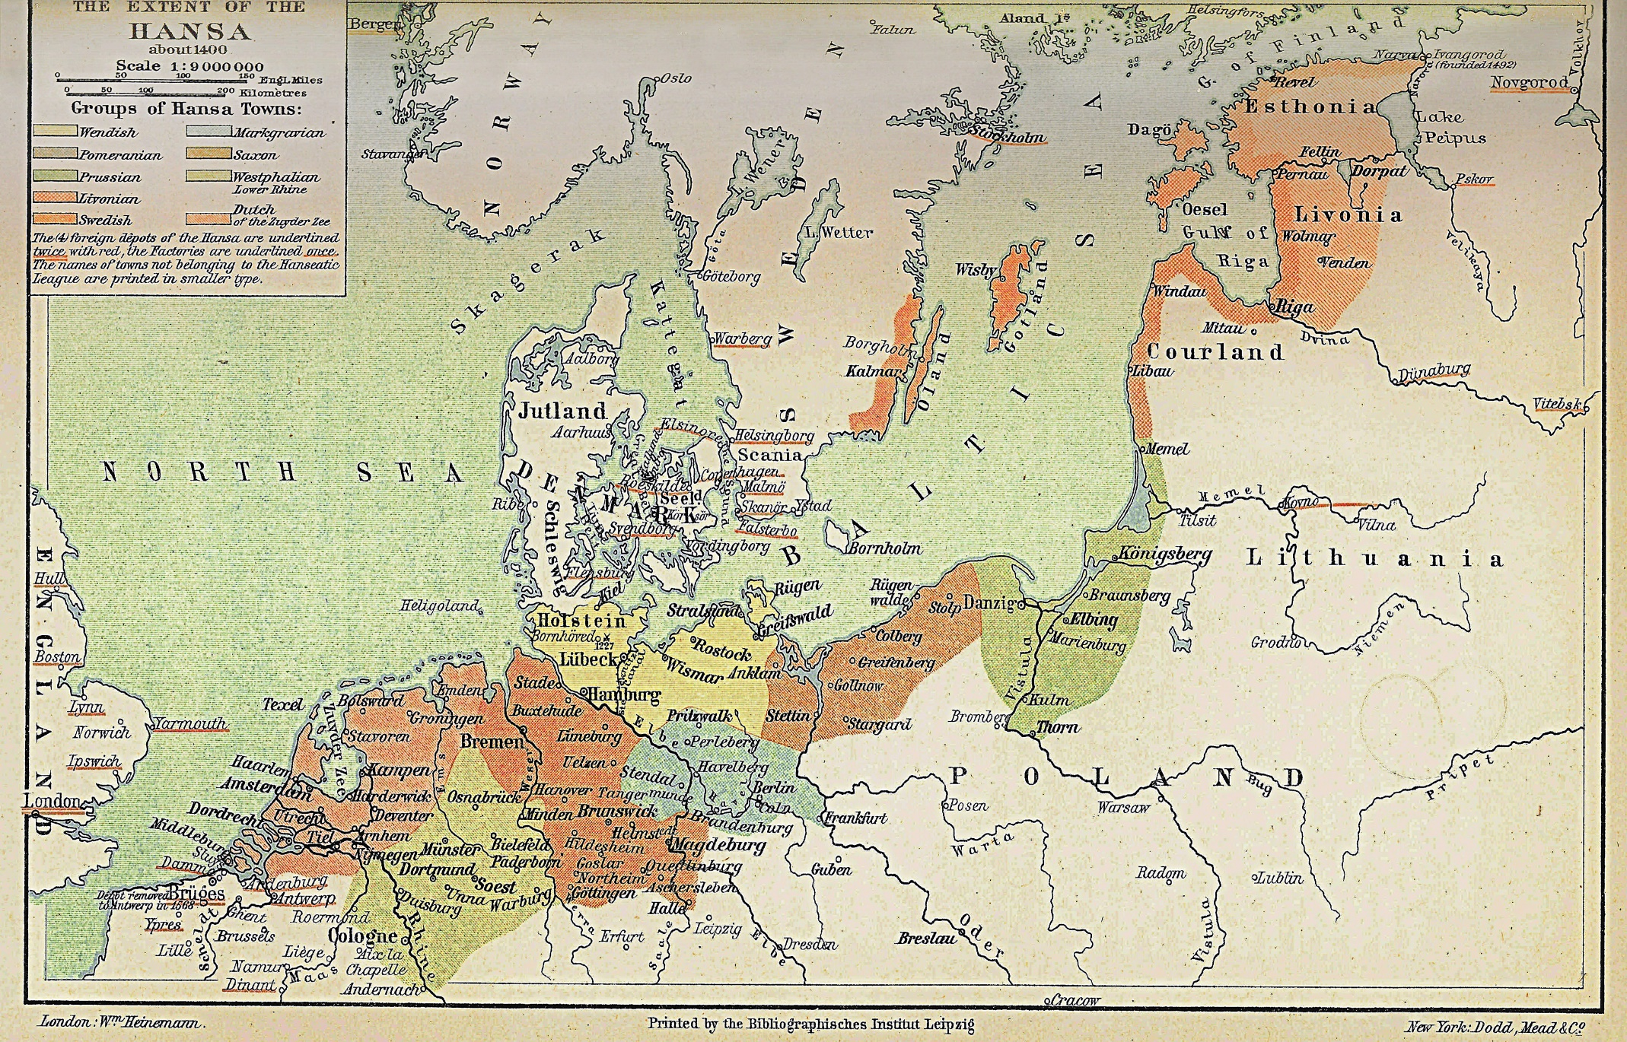
A Hanza-Szövetség

Slide 7
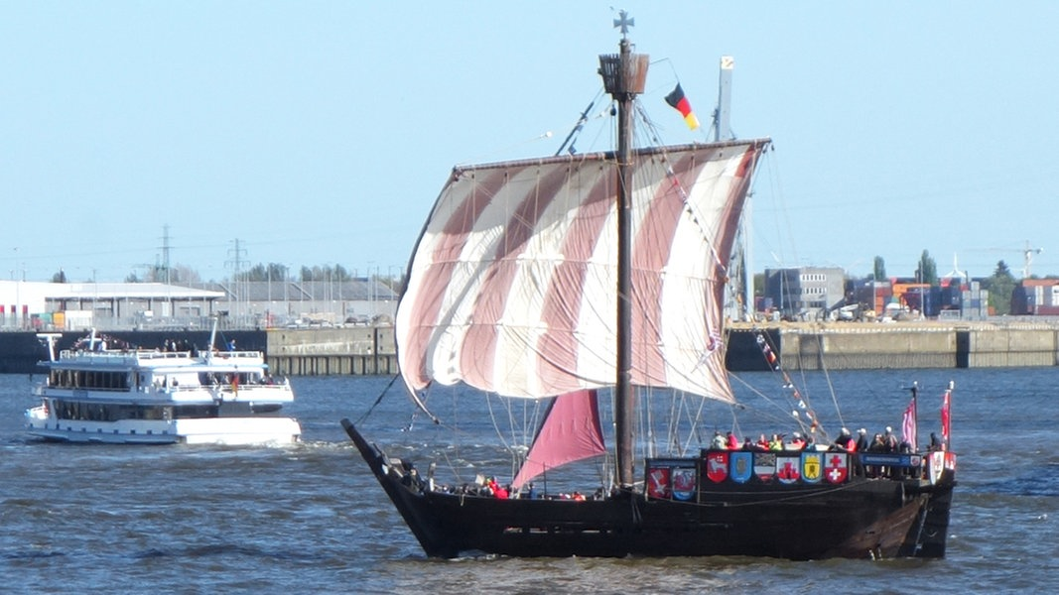
Hansa –hajó (Kogge)

Slide 8
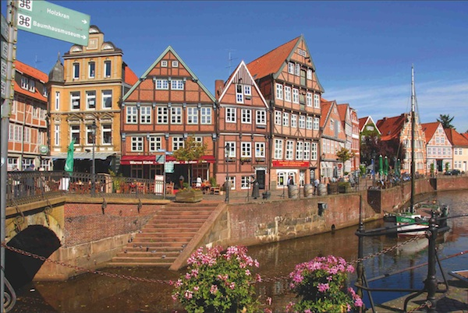
Hansa-házak

Slide 9
Eleinte a Hanza (=csoport) fogalom a külföldön élő kereskedők szövetségét jelentette.
A 13. század végére a városok Hanzái megerősödtek – kereskedő városok komoly szövetségévé váltak, melyek közös politikai alapelvet vallottak.
Központ: Lübeck
Cél: közös gazdasági érdekek képviselete

Slide 10
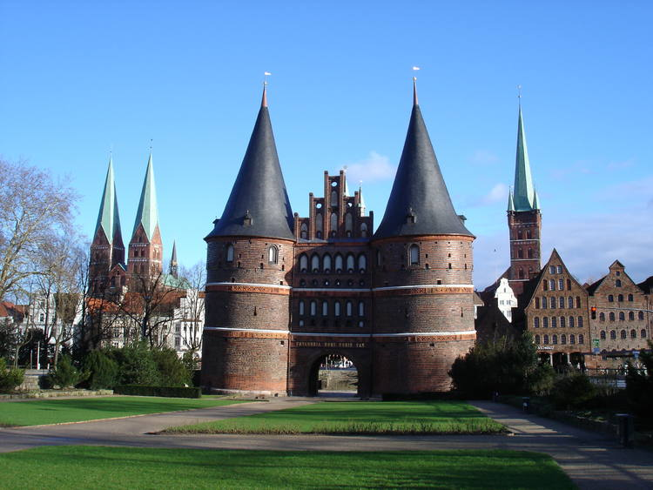
Lübeck, Holstentor

Slide 11
Népességnövekedés, városiasodás
Nő a kereslet (alapvető: gabona, építkezéshez fa, viasz, só,) (luxus: prémek, finom kelmék, borostyán, különleges fűszerek)
Veszélyes (rablók), de busás haszon
Észak-német kereskedők közösen indultak útnak – önkéntes társulás → Hansa (=csoport/csapat)
Az urbanizáció következtében állandó piacok – kereskedők letelepednek
Közös fellépés következtében (vagy pénzért megvásárolták) : kiváltságok (jogi önállóság)

Slide 12
A kereskedővárosokban kereskedőknek irányító szerep
Lübeck kereskedelem központja
Szövetség keresése városok között – jelentősebbé válnak
Előny: együtt több árut tudtak eladni és felvásárolni
Kialakulnak a pénzkímélő fizetési módok: hitel, váltó, ígérvény → fejlődés
1356, Lübeck: az első Hansa – gyűlés – ezek után legalább évente egyszer
Vezető kereskedők között sokszor rokoni kapcsolat is - rendkívül hatékony információs hálózat + diplomáciai ismeretek

Slide 13
Hansa-gyűlések feladatai:
Összehangolták a kereskedelmi tevékenységeiket,
értékelték a kereskedelmi partnereiket,
új területek feltárása,
kereskedelmi politika meghatározása,
új tagok felvételéről, vagy régiek kizárásáról szavaztak,
határozatok katonai erőszak alkalmazásáról,
gazdasági blokád alkalmazása,
döntőbíráskodás vitás ügyekben

Slide 14
Minőség-ellenőrzés, hamisítványok kiszűrése
Egységes súly- és mértékegység,
Eredmény:
Hatalmas kereskedelmi hálózat
Egyéni piacokat köt össze
A résztvevők önállóak maradtak
Egyéni döntés: részt vesznek-e egy akcióban – ha igen, nem lehetett visszalépni
Lübeck tanácsa=vezető, „első az egyenlők között”
A Hansa nem volt igazi szervezet, nem volt alapító okirat, választott vezetőség, közös szabályzat – helyette: szokásjog ---- de belépő díj volt!!!

Slide 15
1250 és 1400 közöttkb. 70 beltag + 130 társult tag
Pénz: privilégium megvásárlása, megvesztegetés, háborúzás
Alap: megbízhatóság, becsületesség, tisztesség, szavahihetőség, uzsorakamat nincs
ha ezeket megszegik → kiközösítés
A német Hansa-kereskedők feleségeinek fontos szerep, (pl. könyvelés, más országban ez nem látható)

Slide 16
Északi tengeri kereskedők szövetkezéséből
Szabad tengeri kereskedelem – nagy gazdagság (saját katonaság) – gazdasági ellenőrző szerep – érdekvédelem külföldön – partikuláris érdekek – befolyás
(Pl. A 15. században a Hanza-szövetségnek sikerült megtiltani a kereskedést Oroszországgal a nem a Szövetséghez tartozó kereskedők részére.)
Kereskedés Oroszországgal (+ ezen keresztül Perzsiáig):
Ny – késztermékek (bor, vászon, kelme)
K – nyersanyag (gabona,fa,prém)

Slide 17
támaszpontok – csak tagok mehetnek be (nők nem)
Kogge: 30 méter hosszú, 120 tonnát szállít, kis létszámú legénység,
széles, de nem mély – sekély vizeken is jól megy
Ágyukkal is felszerelhető
Kalózok – 1401: Hamburgban kivégzések
Királyokra is nyomást gyakorolnak, ha megnyirbálják kiváltságaikat – (kereskedelmi útvonalak elzárása)
Hanza-városokban kereskedők vezető pozíciókban – saját érdekeik elsődlegesek – konfliktusok
Városatyákat nehezen ellenőrzik (pl. Lübeck polgármesterét tárgyalás nélkül kivégzik sikkasztás miatt 14. sz. 2. felében)

Slide 18
Fokozatos fejlődés – fokozatos szétesés
30 éves háború (1618-1648)
Földrajzi felfedezések
Utolsó Hanza-gyűlés: 1669 – 6 város van képviselve
Utolsó külföldi telephely felszámolása a 18. sz. közepén
Hivatalosan nem oszlott fel
Hagyomány:
- 7 város autórendszáma H-val kezdődik
- észt Hansabank
-- Lufthansa
-1980: Újkori Hansa (16 ország 183 városa, cél: együttműködés gazd. kult. Szellemi téren)
-

Slide 19
1586. Lübeck: tengerjog
1662. Johann Marquard: Tractatus (kereskedelmi jog első összefoglalása)
1603. Hamburg: csődjog, váltójog, tengerjog
1651. Angol hajózási tv.
1673. Francia kereskedelmi szabályozás
(Code Savary)
17./18. sz. rendtartások: piac, mérték, tőzsde, rakodás, bank
1794. ALR

Slide 20
1807. Napóleon - + Rt
1833. Német belső vámok lebontása
1848. német váltótörvény
19. sz. közepe – bank, csőd
1861. német kereskedelmi tv. (ADHGB)
1900. új német kereskedelmi tv. (HGB)

Slide 21
A tengeri kereskedelmi jog szabályozása
Lex Rhodia 1.
Főszabály: a hajós, mint vállalkozó az átvett rakományért custodia felelősséggel tartozik, tehát ha a szállított áru a hajóval együtt, vagy anélkül, tengeri vihar vagy kalózok zsákmányolása következtében veszendőbe megy, = vis maior – a hajós nem felel.

Slide 22
Lex Rhodia 2.
Ha a rakomány egy részét a hajó megkönnyítése végett tengerbe dobták, vagy váltságdíjként „önként” a kalózoknak adták (iactus mercium), hogy ily módon a többi árut , és persze magát a hajót is megmentsék, az elveszett áruk tulajdonosai (actio locati útján) követelhették a hajóstól káruk megtérítését.
Mivel azonban a iactusra a többi áru megmentése érdekében került sor, a hajós visszkeresettel, (actio conducti útján) követelhette a megmenekült áruk tulajdonosaitól a iactus okozta kár arányos viselését, melynél persze egyfelől a hajó értéke, másfelől az esetleg saját magáért fizetett váltságdíj tekintetében maga a hajós is érintett volt.

Slide 23
Lex Rhodia 3.
A megmenekült áruk tulajdonosai, valamint az elveszett áruk tulajdonosai között ily módon veszélyközösség létesül: a vagyoni értékeiket fenyegető közös veszélyt csak egyes veszélyeztetett dolgok feláldozásával tudnak elhárítani, ezért az ebből előállott kárt valamennyien együttesen viselik,veszélyeztetett érdekeik arányában.

Slide 24
12. sz. Tabula de Amalfa – tengeri kereskedelmi társaságok
13. sz. Velence – hajótulajdonosok/szállítókereskedők jogai
14. sz. spanyol szabályozás: vállalkozó (szerződést köt a szállításra) – hajósok (vállalkozó szerződik velük)
Fracht ist die Mutter der Gage (= a szállítmány a hajósok bérének anyja)

Slide 25
Északon is városi jogban 12. sz-tól tengeri jogi szabályozások
16-17. sz. állami és nem városi szintű szabályozások /1551. V. Károly, 1563. II. Fülöp/
1681. XIV. Lajos – tengeri kereskedelmi tv.(Code de la Marine)
Poroszország: 1727 + 1794.ALR
ADHGB, HGB (korábban már megemlítve)

Slide 26
A kereskedelmi társaságok
Angol jog: a társaság személyek szövetsége, amely a szövetség nevében történő üzleti vagy vállalkozási tevékenység folytatásának céljából jött létre.
A gazdasági társaság olyan, jogképességgel, jogalanyisággal rendelkező gazdálkodó szervezet, amely üzletszerű gazdasági tevékenység folytatására jön létre, tevékenysége nyereségorientált és gazdálkodásának alapjait a tagok vagyoni hozzájárulása teremti meg.

Slide 27
A gazdasági társaság a tagok által üzletszerű gazdasági tevékenység, vagy jövedelemszerzésre nem irányuló nonprofit tevékenység ellátására létrehozott, a tagoktól elkülönült önálló jogalany, amelynek a tevékenységéhez szükséges induló vagyont a tagok bocsátják a társaság rendelkezésére.

Slide 28
A tagok felelőssége a társaság kötelezettségeiért: teljes vagy korlátolt?
Római jog: „societas” - két vagy több személy társasági szerződésben abban állapodik meg, hogy egy megengedett vagyoni cél elérése érdekében kölcsönös anyagi kötelezettséget vállalnak és az elért eredményeikből kölcsönösen részesednek. /még nem jogalany, még nincs tagok felett álló szervezet, a vagyon nem a társaság tulajdona/

Slide 29
Középkor: elkülöníti a személyegyesületeket a vagyontestületektől. A személyegyesületek fő típusa a testület (pl. céh), míg a vagyontestületeké az alapítvány volt.
Késő középkor: kereskedelmi társaságok
Önálló jogalanyiság, kötelezettséget vállal maga a társaság

Slide 30
Modern kor: gazdasági társaság, (melyekben gazdasági tevékenységet folytathat az ember, társas formában) két főcsoportra oszlanak:
- a testületi felépítésű gazdasági társaságok (tőketársaságok) automatikusan jogi személyiséggel rendelkeznek,
- a személyegyesítő, nem testületi felépítésű társaságok főszabályként jogi személyiség nélkül, de saját cégnevük alatt jogképesek.

Slide 31
Gyarmatosítás: Pl. Angol Kelet-Indiai Társaság – közigazgatási feladatokat is ellát, Erzsébet – monopóliumok, parlamentnek közvetlenül felelős
Rt – részvényeket bocsát ki
Tulajdonjogot és egyéb jogokat megtestesítő értékpapír – résztulajdonos – arányos vagyoni részesedés, szavazati jog
(15. sz-tól valamilyen kezdetleges formában ismert, 17. sz-tól gyakori)

